Slide 1
1000Cook
정종범

Slide 2
CONTENTS
01
02
03
기획의도
기본개발환경
요구사항 및 ERD
04
05
06
UI 구성
주요기술 상세
개발자 테스트

Slide 3
01
기획의도

Slide 4
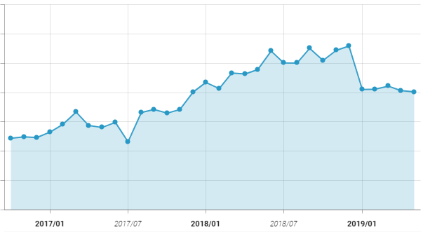
01.
기획의도
요리 레시피에 대한 관심 (사이트 ex : 만개의 레시피)
2016년 10월 ~ 2019년 5월의 ‘만개의 레시피’앱의 월간 설치 사용자 추이를 보면, 꾸준하게 사용자가 늘어나고 있는 것으로 보아, 현대 사회인들의 레시피에 대한 관심도가 지속적으로 늘어나고 있음을
예상할 수 있다.
<‘만개의 레시피’ 앱의 월간 설치 사용자 추이(2016.10~2019.05)>
출처 : https://www.mobiinside.co.kr/2019/07/09/app-ape-recipe/

Slide 5
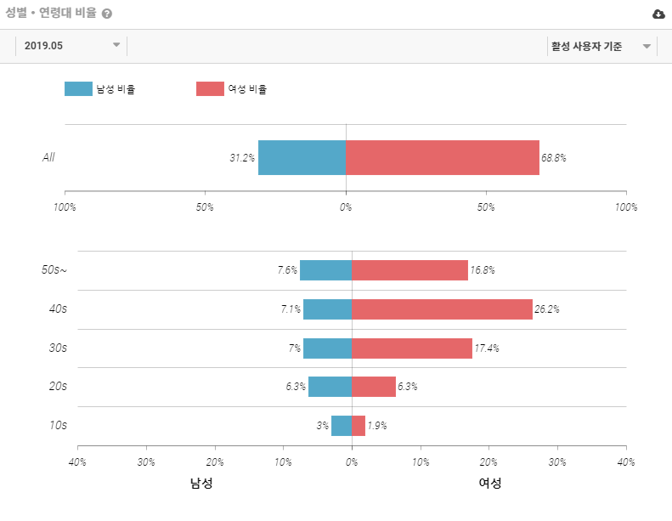
01.
기획의도
주요 타겟 (사이트 ex : 만개의 레시피)
주요 타겟으론 30~50대의 여성이지만, 요즘 남자들도 가사에 분담하고 직접 요리를 하며, 여러 예능 프로그램을 통해 요리에 대한 인식이 더욱 좋아지고 있기
때문에, 남녀노소 레시피 사이트를 이용할 것으로
예상할 수 있다.
<‘만개의 레시피’ 앱의 성별, 연령대 비율(2019년 5월)>
출처 : https://www.mobiinside.co.kr/2019/07/09/app-ape-recipe/

Slide 6
02
기본개발환경

Slide 7
02.
기본개발환경
Software
Server
Computer
Client
Computer
JAVA
Spring framework 5.0.7
Apache tomcat
Mysql(workbench)
window 10 Enterprise LTSC
@2018 Microsoft Coperation.
All rights reserved.
프로세서 : Inter(R) Core(TM)
I3-6100 CPU @ 3.70GHz 3.70 GHz
RAM : 24.00GB
시스템 종류 : 64비트 운영체제,
X64기반 프로세서
window 10 Enterprise LTSC
@2018 Microsoft Coperation.
All rights reserved.
프로세서 : Inter(R) Core(TM)
I3-6100 CPU @ 3.70GHz 3.70 GHz
RAM : 8.00GB
시스템 종류 : 64비트 운영체제,
X64기반 프로세서

Slide 8
03
요구사항 및 ERD

Slide 9
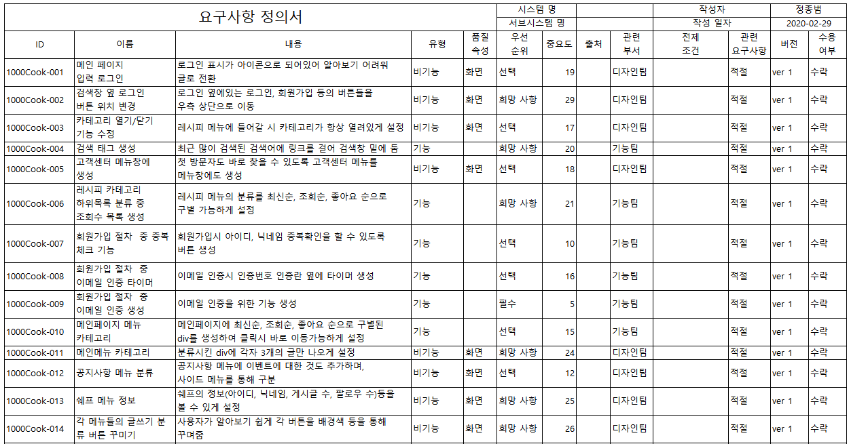
03.
요구사항 및 ERD
요구사항 정의서_01

Slide 10
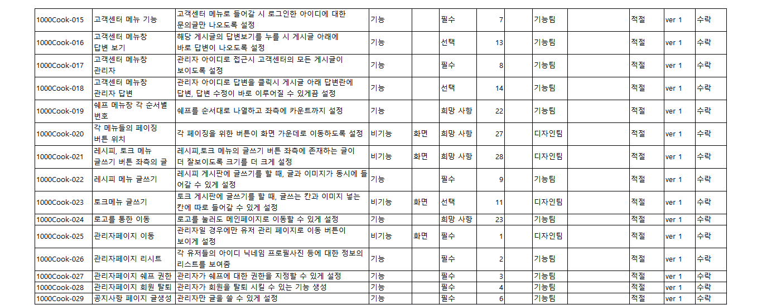
03.
요구사항 및 ERD
요구사항 정의서_02

Slide 11
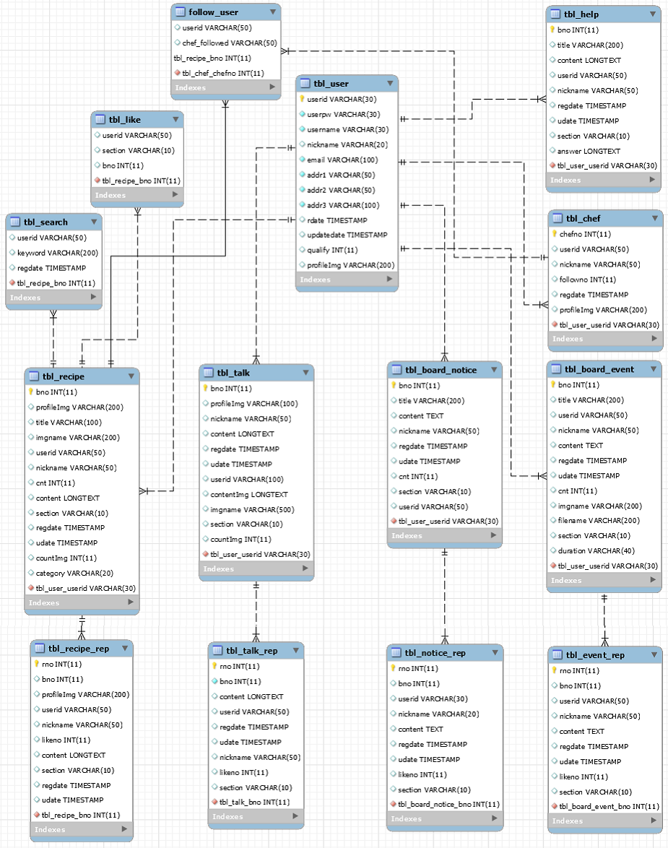
03.
요구사항 및 ERD
ERD

Slide 12
03.
요구사항 및 ERD
테이블 명세서
FIELD | TYPE | NULL | KEY | DEFAULT | 설명
tbl_user |  | 회원들의 정보를 저장하기 위한 테이블
userid | varchar(30) | NO | PRI |  | 회원아이디
userpw | varchar(30) | NO |  |  | 비밀번호
username | varchar(30) | NO |  |  | 이름
nickname | varchar(20) | YES | UNI |  | 닉네임
email | varchar(100) | NO |  |  | 이메일
addr1 | varchar(50) | NO |  |  | 주소1
addr2 | varchar(50) | NO |  |  | 주소2
addr3 | varchar(100) | NO |  |  | 주소3(상세주소)
rdate | timestamp | YES |  |  | 등록날짜
updatedate | timestamp | YES |  | CURRENT | 수정날짜
qualify | int(11) | YES |  | 0 | 권한
profileImg | varchar(200) | YES |  | resources/image/ 기본 아이콘.png | 프로필
FIELD | TYPE | NULL | KEY | DEFAULT | 설명
tbl_like |  | 어떤 유저가 어느 게시글에 좋아요를 눌렀는지 기록
userid | varchar(50) | YES | MUL |  | 회원 아이디
section | varchar(10) | YES |  |  | 게시판 구별
bno | int(11) | YES |  |  | 게시글 번호
follow_user |  | 어떤 유저가 어떤 쉐프에게 팔로우를 눌렀는지 기록
userid | varchar(50) | YES |  |  | 회원 아이디
chef_followed | varchar(50) | YES |  |  | 쉐프 아이디
tbl_search |  | 검색이 될 때마다 기록해주는 테이블
userid | varchar(50) | YES |  |  | 회원 아이디
keyword | varchar(200) | YES |  |  | 검색한 검색어
regdate | timestamp | YES |  | CURRENT | 등록날짜

Slide 13
03.
요구사항 및 ERD
테이블 명세서
FIELD | TYPE | NULL | KEY | DEFAULT | 설명
tbl_recipe |  | 쉐프의 각종 순위를 알 수 있는 쉐프 메뉴를 위한 테이블
bno | int(11) | NO | PRI |  | 게시판 번호
category | varchar(20) | YES |  |  | 카테고리
cnt | int(11) | YES |  | 0 | 조회수
content | longtext | YES |  |  | 내용
countImg | int(11) | YES |  |  | 이미지 개수
imgname | varchar(200) | YES |  |  | 썸네일
nickname | varchar(50) | YES |  |  | 작성자
profileImg | varchar(200) | YES |  |  | 프로필
regdate | timestamp | YES |  |  | 등록날짜
section | varchar(10) | YES |  |  | 게시판 구별
title | varchar(100) | YES |  |  | 제목
udate | timestamp | YES |  | CURRENT | 수정날짜
userid | varchar(50) | YES |  |  | 작성자 아이디
FIELD | TYPE | NULL | KEY | DEFAULT | 설명
tbl_recipe_rep |  | 레시피 메뉴의 댓글을 위한 테이블
rno | int(11) | NO | PRI |  | 댓글 번호
bno | int(11) | YES |  |  | 게시판 번호
profileImg | varchar(200) | YES |  |  | 프로필
userid | varchar(50) | YES |  |  | 작성자 아이디
nickname | varchar(50) | YES |  |  | 닉네임
likeno | int(11) | YES |  |  | 좋아요 개수
content | longtext | YES |  |  | 댓글 내용
section | varchar(10) | YES |  |  | 게시판 구별
regdate | timestamp | YES |  |  | 등록날짜
udate | timestamp | YES |  | CURRENT | 수정날짜

Slide 14
03.
요구사항 및 ERD
테이블 명세서
FIELD | TYPE | NULL | KEY | DEFAULT | 설명
tbl_talk |  | 유저들의 커뮤니티 공간인 토크 메뉴를 위한 테이블
bno | int(11) | NO | PRI |  | 게시판 번호
profileImg | varchar(100) | YES |  |  | 프로필
nickname | varchar(50) | YES |  |  | 닉네임
content | longtext | YES |  |  | 내용
regdate | timestamp | YES |  | CURRENT | 등록날짜
udate | timestamp | YES |  | CURRENT | 수정날짜
userid | varchar(100) | YES |  |  | 작성자 아이디
contentImg | longtext | YES |  |  | 내용 이미지
imgname | varchar(500) | YES |  |  | 썸네일
section | varchar(10) | YES |  |  | 게시판 구별
countImg | int(11) | YES |  |  | 내용 이미지 개수
FIELD | TYPE | NULL | KEY | DEFAULT | 설명
tbl_talk_rep |  | 토크 메뉴의 댓글을 위한 테이블
rno | int(11) | NO | PRI |  | 댓글 번호
bno | int(11) | NO |  |  | 게시판 번호
content | longtext | YES |  |  | 내용
userid | varchar(50) | YES |  |  | 작성자 아이디
regdate | timestamp | YES |  |  | 등록날짜
udate | timestamp | YES |  |  | 수정날짜
nickname | varchar(50) | YES |  |  | 작성자 닉네임
likeno | int(11) | YES |  |  | 좋아요 개수
section | varchar(10) | YES |  |  | 게시판 구별

Slide 15
03.
요구사항 및 ERD
테이블 명세서
FIELD | TYPE | NULL | KEY | DEFAULT | 설명
tbl_board_notice |  | 홈페이지의 공지사항을 알려주는 메뉴를 위한 테이블
bno | int(11) | NO | PRI |  | 게시판 번호
title | varchar(200) | YES |  |  | 제목
content | text | YES |  |  | 내용
nickname | varchar(50) | YES |  |  | 작성자 닉네임
regdate | timestamp | YES |  | CURRENT | 등록날짜
udate | timestamp | YES |  | CURRENT | 수정날짜
cnt | int(11) | YES |  | 0 | 조회수
section | varchar(10) | YES |  |  | 구역(게시판 구별)
userid | varchar(50) | YES |  |  | 작성자 아이디
FIELD | TYPE | NULL | KEY | DEFAULT | 설명
tbl_notice_rep |  | 공지사항 테이블의 댓글을 위한 테이블
rno | int(11) | NO | PRI |  | 댓글 번호
bno | int(11) | YES |  |  | 게시글 번호
userid | varchar(30) | YES |  |  | 작성자 아이디
nickname | varchar(20) | YES |  |  | 작성자 닉네임
content | text | YES |  |  | 내용
regdate | timestamp | YES |  |  | 등록날짜
udate | timestamp | YES |  | CURRENT | 수정날짜
likeno | int(11) | YES |  | 0 | 좋아요 개수
section | varchar(10) | YES |  |  | 게시판 구별

Slide 16
03.
요구사항 및 ERD
테이블 명세서
FIELD | TYPE | NULL | KEY | DEFAULT | 설명
tbl_board_event |  | 각종 이벤트를(진행중인 이벤트, 종료된 이벤트, 이벤트 당첨자) 알려주는 메뉴를 위한 테이블
bno | int(11) | NO | PRI |  | 게시글 번호
title | varchar(200) | YES |  |  | 제목
userid | varchar(50) | YES |  |  | 작성자 아이디
nickname | varchar(50) | YES |  |  | 작성자 닉네임
content | text | YES |  |  | 내용
regdate | timestamp | YES |  | CURRENT | 등록날짜
udate | timestamp | YES |  | CURRENT | 수정날짜
cnt | int(11) | YES |  | 0 | 조회수
imgname | varchar(200) | YES |  |  | 썸네일
filename | varchar(200) | YES |  |  | 파일이름
section | varchar(10) | YES |  |  | 게시판 구별
duration | varchar(40) | YES |  |  | 이벤트 기간
FIELD | TYPE | NULL | KEY | DEFAULT | 설명
tbl_event_rep |  | 이벤트 메뉴의 댓글을 위한 테이블
rno | int(11) | NO | PRI |  | 댓글 번호
bno | int(11) | YES |  |  | 게시글 번호
userid | varchar(50) | YES |  |  | 작성자 아이디
nickname | varchar(50) | YES |  |  | 작성자 닉네임
content | text | YES |  |  | 내용
regdate | timestamp | YES |  |  | 등록날짜
udate | timestamp | YES |  | CURRENT | 수정날짜
likeno | int(11) | YES |  |  | 좋아요 개수
section | varchar(10) | YES |  |  | 게시판 구별

Slide 17
03.
요구사항 및 ERD
테이블 명세서
FIELD | TYPE | NULL | KEY | DEFAULT | 설명
tbl_chef |  | 쉐프의 각종 순위를 알 수 있는 쉐프 메뉴를 위한 테이블
chefno | int(11) | NO | PRI |  | 쉐프 번호
userid | varchar(50) | YES | UNI |  | 쉐프 아이디
nickname | varchar(50) | YES |  |  | 쉐프 닉네임
followno | int(11) | YES |  | 0 | 팔로우 개수
regdate | timestamp | YES |  |  | 쉐프된 날짜
profileImg | varchar(200) | YES |  |  | 프로필
FIELD | TYPE | NULL | KEY | DEFAULT | 설명
tbl_help |  | 문의사항 1:1답변을 위한 메뉴를 위한 테이블
bno | int(11) | NO | PRI |  | 게시글 번호
title | varchar(200) | YES |  |  | 제목
content | longtext | YES |  |  | 내용
userid | varchar(50) | YES |  |  | 작성자 아이디
nickname | varchar(50) | YES |  |  | 작성자 닉네임
regdate | timestamp | YES |  | CURRENT | 등록날짜
udate | timestamp | YES |  | CURRENT | 수정날짜
section | varchar(10) | YES |  |  | 게시판 구별
answer | longtext | YES |  |  | 답변

Slide 18
04
UI 구성

Slide 19
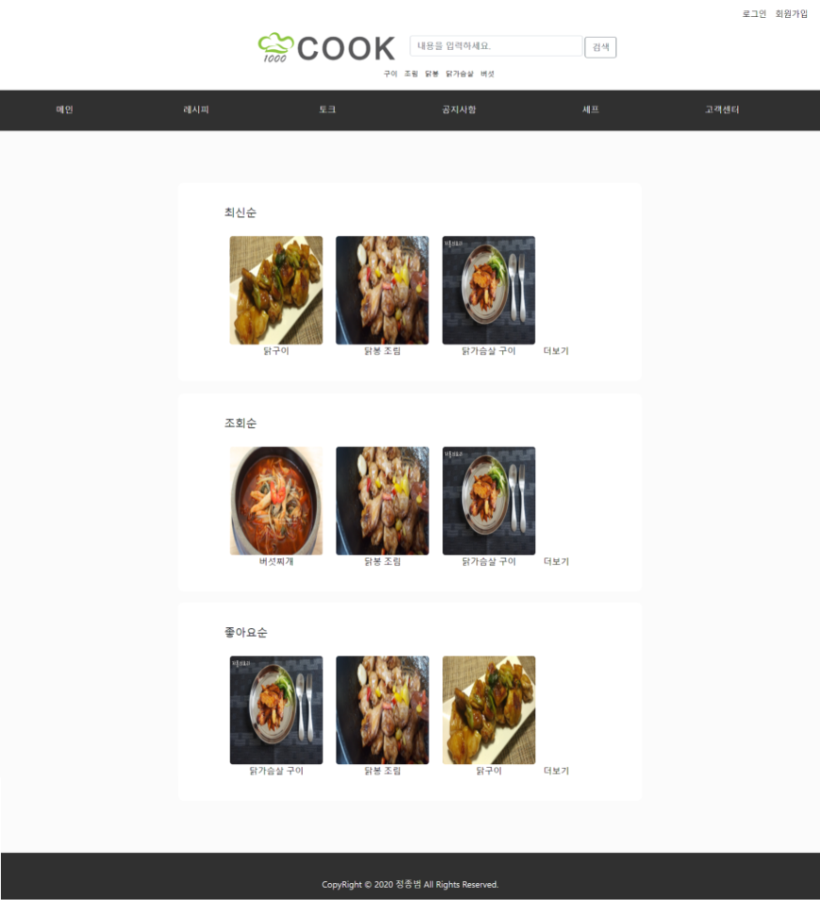
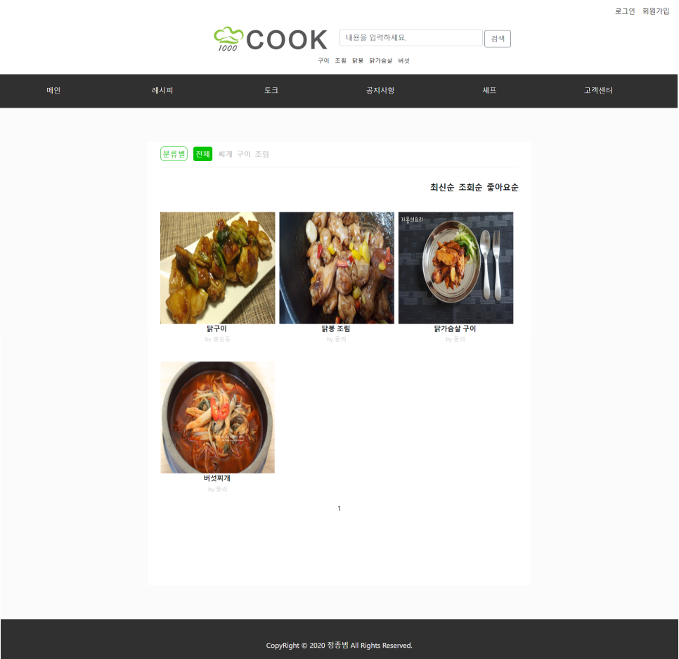
04.
UI 구성
회원가입 & 회원정보 수정 페이지
메인 페이지
레시피 페이지

Slide 20
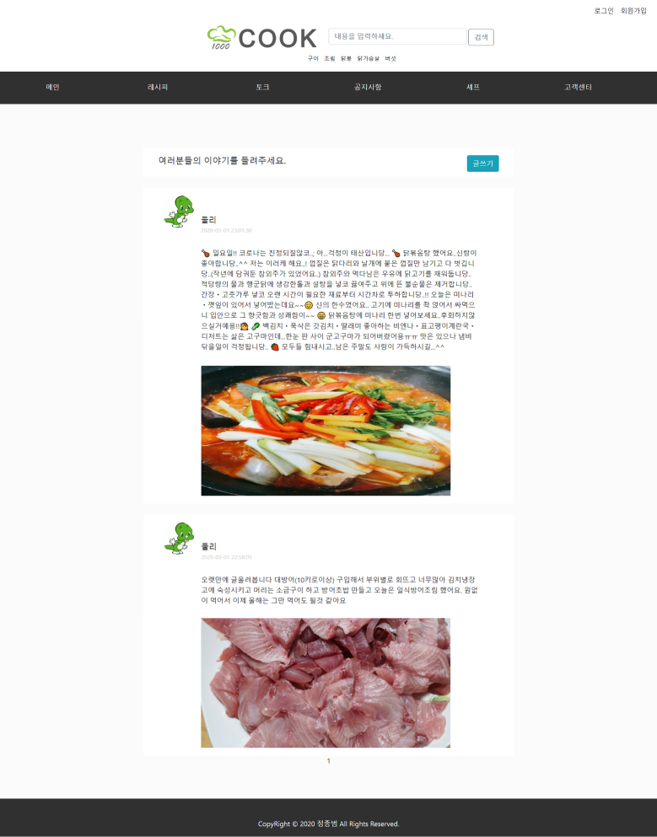
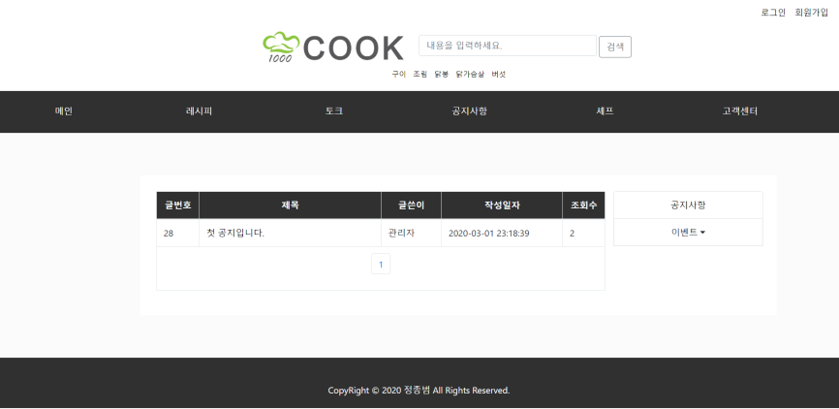
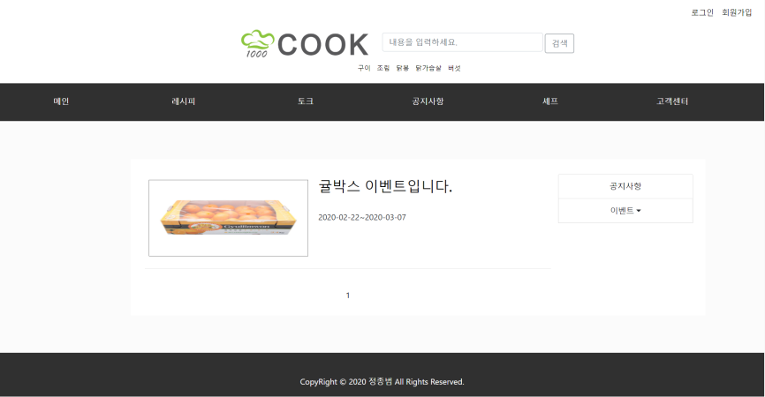
04.
UI 구성
토크 & 공지사항 & 이벤트 페이지
공지사항 페이지
토크 페이지
이벤트 페이지

Slide 21
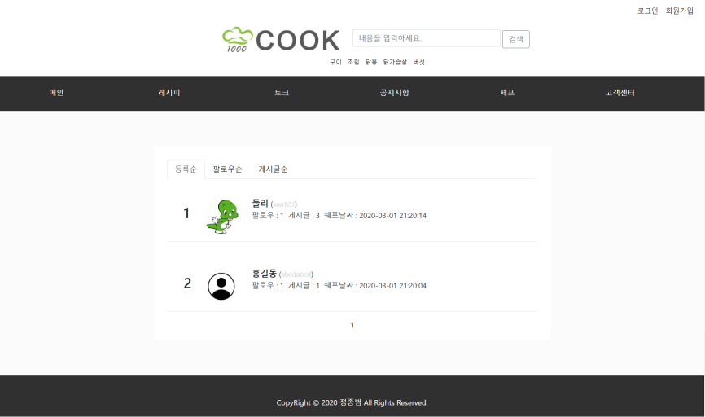
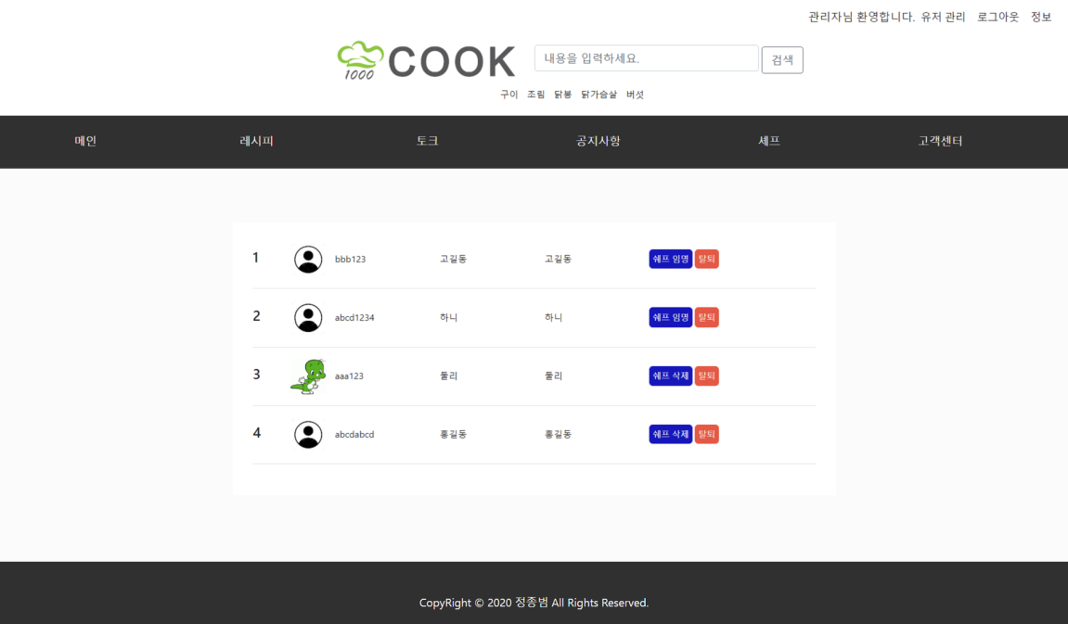
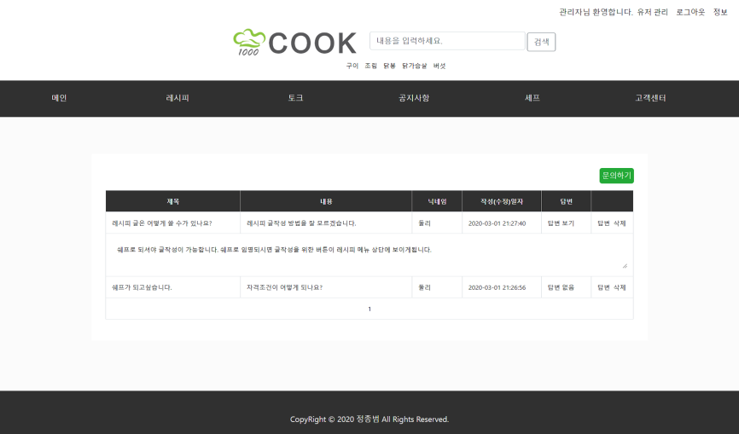
04.
UI 구성
쉐프 & 문의사항 & 관리자 페이지
쉐프 페이지
관리자 페이지
문의 사항 페이지

Slide 22
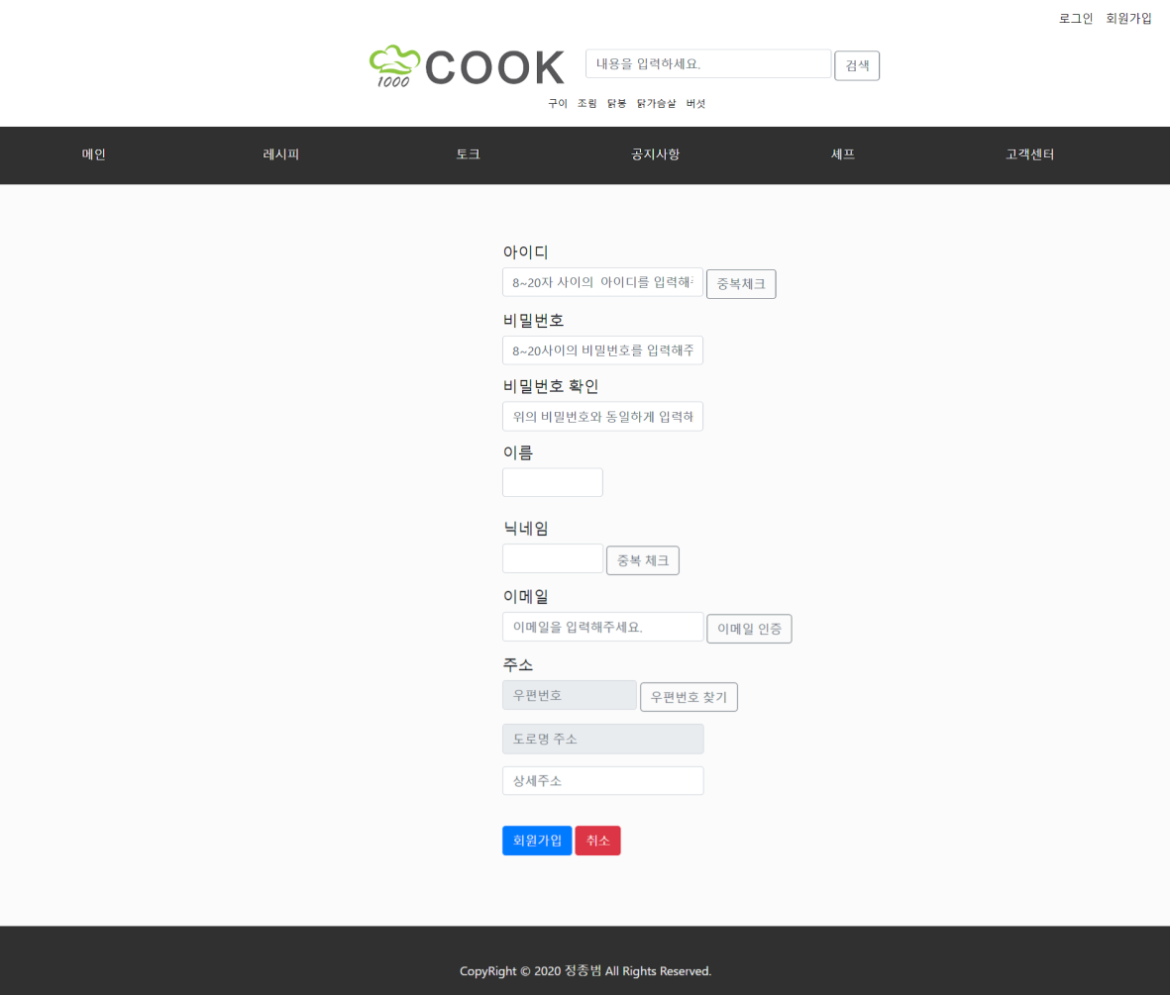
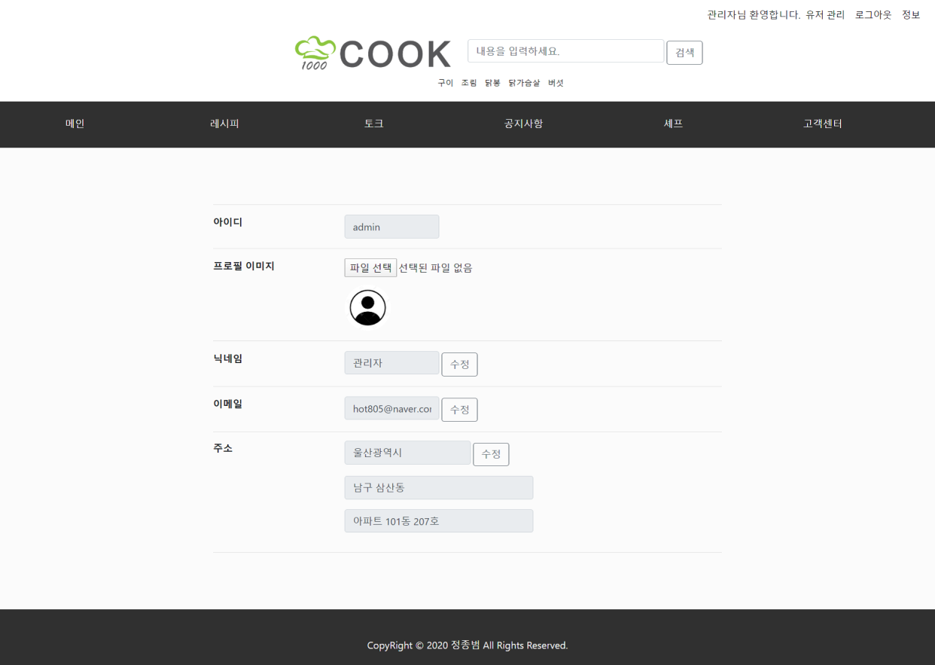
04.
UI 구성
회원가입 & 회원정보 수정 페이지
회원가입 페이지
회원정보 수정 페이지

Slide 23
05
주요기술 상세

Slide 24
05.
주요기술 상세
Git_Hub Address
https://github.com/JeongJongBeom/JJB
깃 허브 주소

Slide 25
05.
주요기술 상세
게시판 목록(통합)
게시판(통합) : section이라는 변수를 통해 Controller에서 xml의 테이블명, jsp의 위치가 결정되며,
일단 index페이지로 간 다음, c:import 를 통해 body부분만 해당 페이지로 변환된다.
만약 section의 값이 null값일 경우 HomeController에서 main 페이지로 자동 설정
Controller
HomeController
Service
BoardService
JSP
Index.jsp
Mapper
BoardMapper
Controller
BoardController
Mapper.xml
BoardMapper.xml

Slide 26
05.
주요기술 상세
게시판 작성(통합)
게시판 작성(통합) : 목록과 마찬가지로 section이라는 변수로 BoardController에서 구분
(xml에서의 테이블명도 구분), 작성의 경우 JS에서 커서를 클릭할 시
노드의 위치를 얻어 이미지를 삽입함
게시판 | JSP | BoardController (Method)
레시피 | recipeWrite.jsp | Write
토크 | talkWrite.jsp | Write
공지사항 | boardWrite.jsp | WriteBasic
이벤트 | boardWrite_event.jsp | WriteBasic
문의사항 | boardWrite.jsp | WriteBasic
JSP
Write.jsp(표 참조)
Controller
BoardController
Service
BoardService
Mapper
BoardMapper
Mapper.xml
BoardMapper.xml

Slide 27
05.
주요기술 상세
쉐프 팔로우/ 취소 기능
쉐프 팔로우/취소 : 레시피 게시판에서 가능하며, 쉐프 팔로우를 할 때, 누가 어떤 쉐프에 팔로우를
했는지 알기위한 follow_user 테이블과 tbl_chef테이블의 컬럼 중 하나인
팔로우 수가 Transaction으로 동시에 실행된다.(취소도 동일)
JSP
Detail.jsp
Service
BoardService
Controller
ChefController
Mapper
BoardMapper
Mapper.xml
BoardMapper.xml

Slide 28
05.
주요기술 상세
쉐프 페이징
쉐프 페이징 : 쉐프 페이징의 경우 최신순, 팔로우순, 게시글순 등이 모두 필요하기 때문에 Controller 에서 Mapper로 가는 것을 3번 반복한다. 이때, 최신순의 값을 가져왔으면 ordernum이라는
변수를 +1해주는 증감연산자를 사용하여 팔로우순, 게시글순 등으로 접근을 한다.
Controller
ChefController
JSP
Detail.jsp
Service
ChefService
ordernum++
Ordernum이 증가하면서 ChefMapper.xml에 3번 접근하여 값을
모두 가져오게 만든다.
Mapper
ChefMapper
Mapper.xml
ChefMapper.xml

Slide 29
05.
주요기술 상세
최근 7일간 검색어
최근 7일간 검색어 : header의 검색기능을 통해 검색시 tbl_search테이블에 정보가 저장되며,
index페이지에 접속 시 최근 7일동안 가장 많이 검색된 검색어를 검색창 밑에
나열해둔다. (모든 페이지는 index에서 c:import되기 때문에 index에 접속)
Controller
HomeController
Mapper.xml
BoardMapper.xml
Service
BoardService
JSP
Index.jsp
Mapper
BoardMapper
Index.jsp에서 body부분만 c:import

Slide 30
06
개발자 테스트

Slide 31
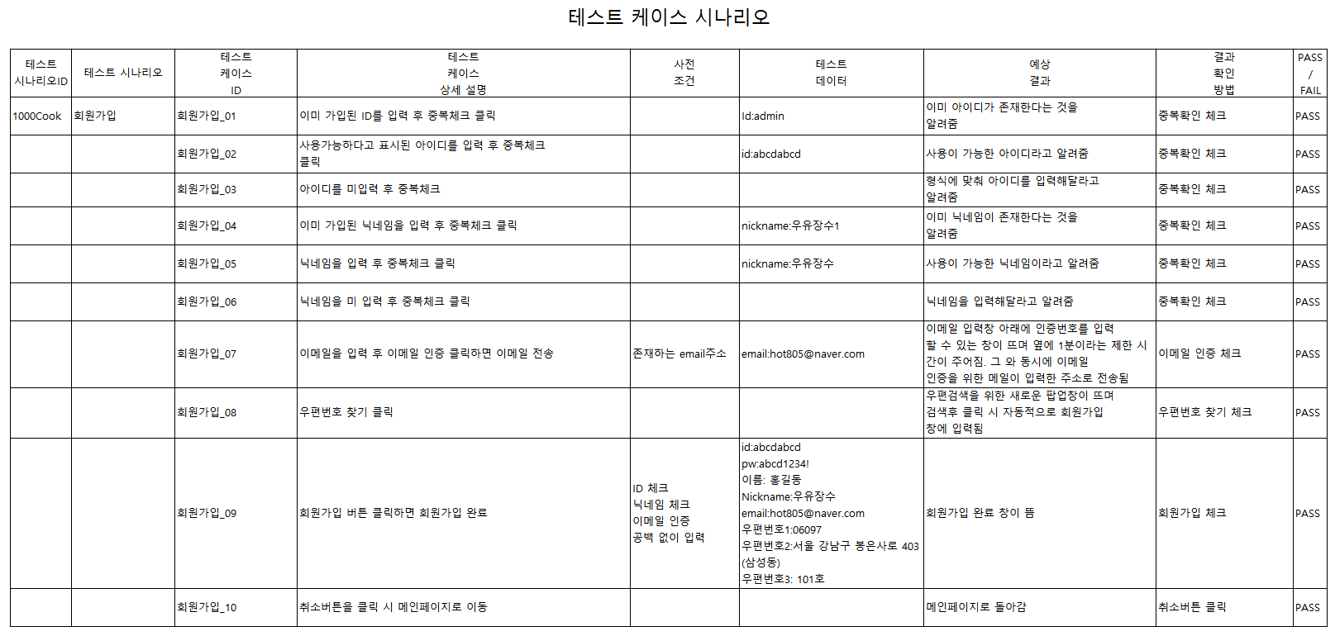
06.
개발자 테스트
에러테스트_01
회원가입

Slide 32
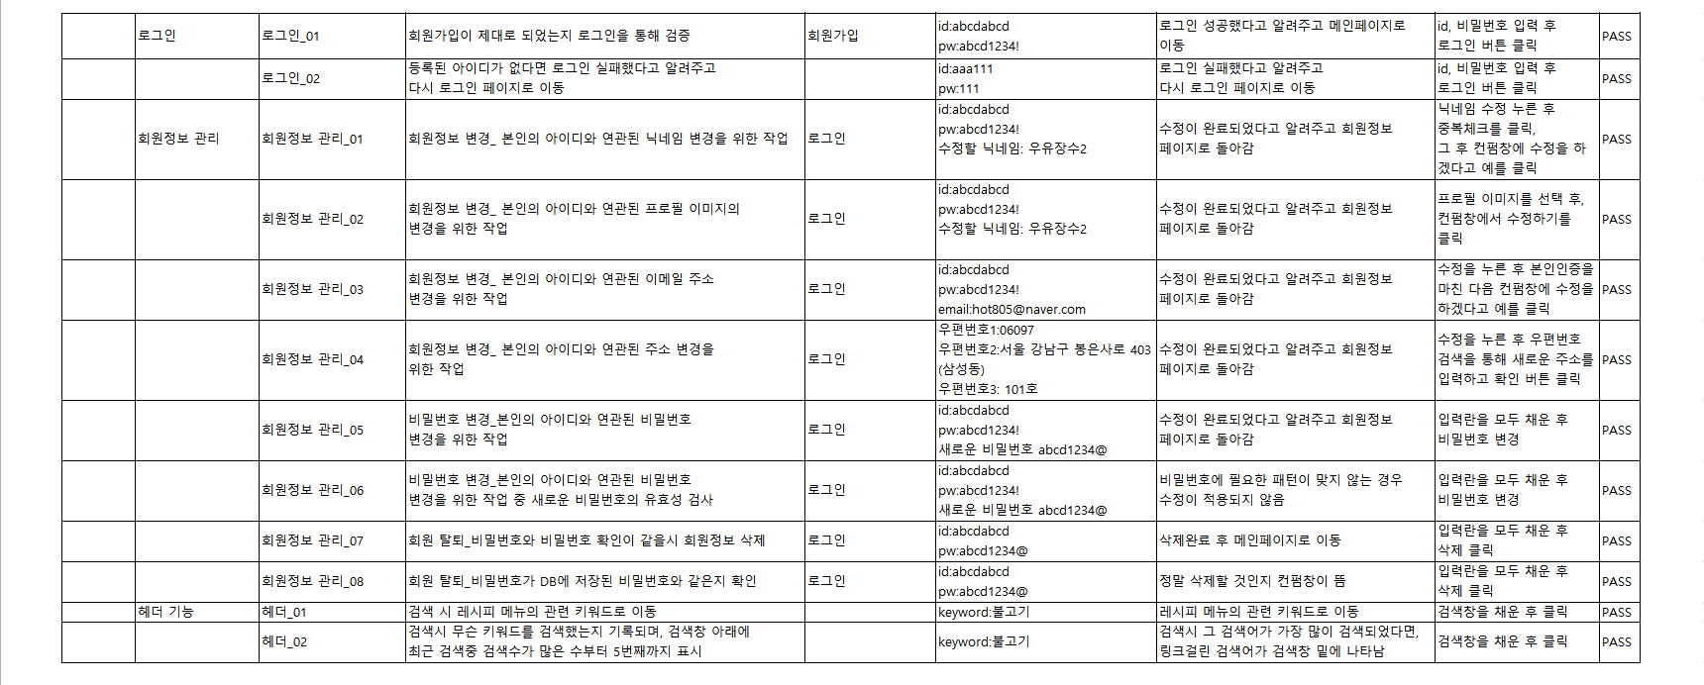
06.
개발자 테스트
에러테스트_02
로그인 & 회원정보 관리 & 헤더

Slide 33
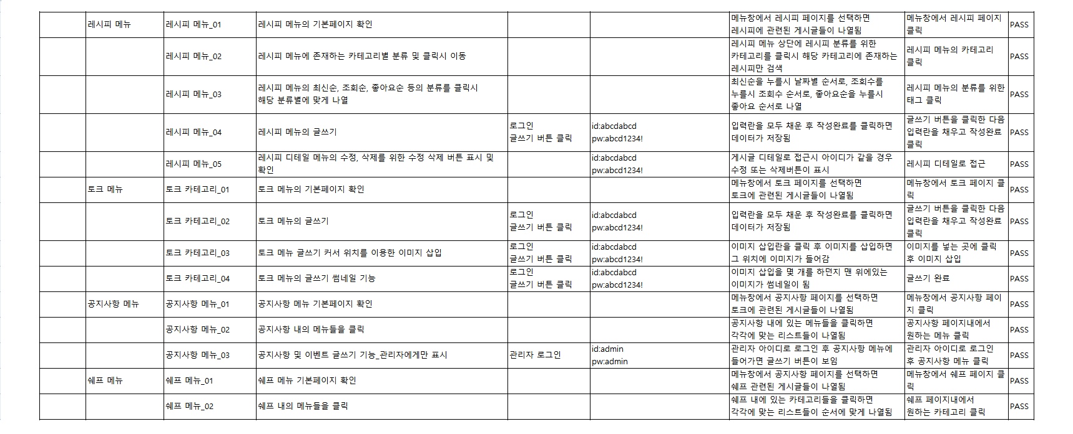
06.
개발자 테스트
에러테스트_03
레시피 & 토크 & 공지사항 & 쉐프 메뉴

Slide 34
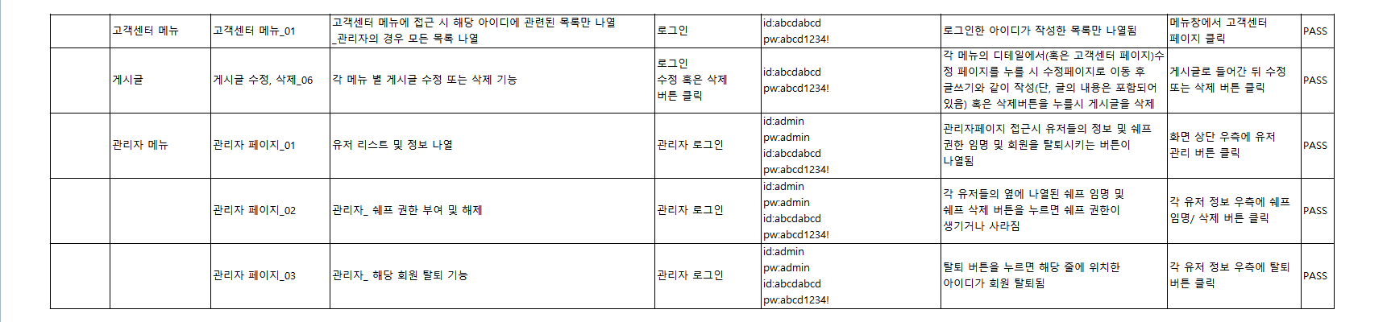
06.
개발자 테스트
에러테스트_04
고객센터 메뉴 & 게시판 & 관리자 메뉴

Slide 35
Thank you
메일주소 : hot805@naver.com

